Slide 1
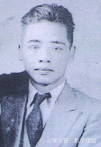
朱點人 蟬
科目：華台語文對譯
指導老師：楊允言
台三甲
ATA099184
蔡瀚霆

Slide 2
作者簡介
冊本介紹
內容簡介
譯文摘錄
較困難的語詞
結論

Slide 3
作者簡介
朱點人原名朱石頭，後來改名朱石峰。
台北市萬華人
出生於西元一九○三年
他第一篇小說〈一個失戀者的日記〉發表於《伍人報》
張深切講朱點人盛讚他為「台灣創作界的麒麟兒。」

Slide 4
作品以中文小說為主
小說分四種：
1.男女感情的反省 3. 關懷弱勢階級
2.生活的介紹 4.反殖民的書寫
朱點人受蔡孝乾影響，加入台共地下組織
一九四九年朱點人因為「台灣省工委會案」被逮捕
一九四九年冬天也予銃殺於台北馬場町刑場，得年四十七歲。

Slide 5
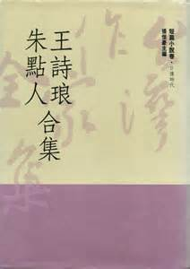
冊本介紹
《王詩琅、朱點人合集》
p187-202
張恆豪編/前衛出版社
1991年
〈蟬〉這篇小說主要講朱點
人反戰的思想

Slide 6
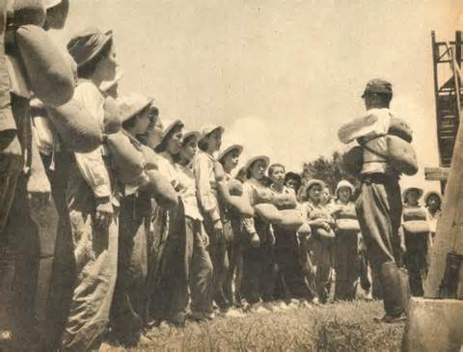
內容簡介
小說起頭是以主角
純真的查某囝
阿珍破病開始講
規个故事以防空
演習為背景
戰爭的意象也
充滿全篇

Slide 7
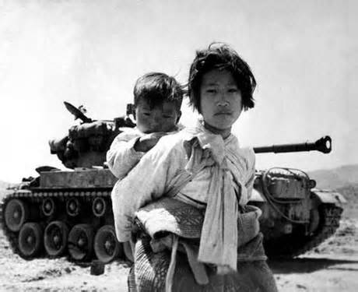
內容簡介
整篇小說以
戰爭為背景
來佮病院內底
的情形
做對比

Slide 8
內容簡介
原底病院應該嘛是
充滿痛苦恐怖，毋過佇
朱點人筆下卻是充滿友情
無論窗外戰爭的陰影
病院內底的人
無論是台灣人、
日本人猶原互相幫助扶持，
遮的就是朱點人所想要傳達的。

Slide 9
譯文摘錄
看護婦共阿珍安置佇床頂，純真才將緊張ê情緒定落來。
但隨後又袂當安心，伸手摸阿珍額頭，燒燙燙額頭也是無減少。阿珍目睭瞌瞌，鼻仔微微仔開開，阿珍睏非常落眠。伊叫牽手毋通倚近，恐驚增加伊ê熱。

Slide 10
譯文摘錄
「進入病院是落尾手段，這幾天來無論是精神，也是物質，阮都已經盡力做好老爸的義務！若是……只好據在運命。」
六用中旬ê一天阿珍又感冒。純真真擔心共阿珍抱去X病院共先生看，阿珍食藥食三天，雖然較好，阿珍也是一直發燒，到二十七號早起。

Slide 11
較困難的語詞
嚇一跳 →驚一趒
汽笛→水螺
接下去→紲落去
Suà lo̍h-khì

Slide 12
較困難的語詞
穿過→迵過 thàng—kuè
害怕→破膽
一點點→微微仔
一下子→一觸久仔

Slide 13
較困難的語句
青年團員拉，在路上阻止往來的行人。於是自轉車駐止了，行人都躲入避難地帶，路上很安靜，大家都等待著戰爭的到來。
↓↓ ↓↓ ↓↓ ↓↓ ↓↓ ↓↓ ↓↓ ↓↓
少年團佇路上阻擋一路ê人，所以自轉車停落來，自動車也停落來，逐家攏走閃去安全所在。路上雄雄變很安靜，逐家攏破膽等待戰爭。

Slide 14
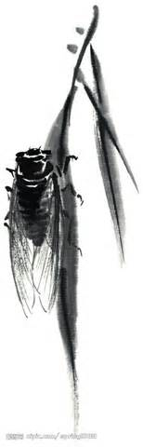
結論
「蟬」在故事內底象徵、
暗示「戰爭」的氣味
蟬噪描寫戰爭時的噪亂聲
最後阿珍病好出院時
純真在樹上發現
一個蟬褪殼佇樹上
也暗示戰爭猶原存在威脅

Slide 15
多謝逐家

